Slide 1

‘Out of the Dark’ van Tymon de Laat
Onderzoek uitstroom jeugdhulp met verblijf
Petra van de Looij, onderzoeker afdeling Onderzoek en BI

Slide 2
Onderzoeksvraag:
Onderzoeksvraag:
Hoe wordt op dit moment vanuit een residentiële jeugdhulpvoorziening (‘jeugdhulp met verblijf’) toegewerkt naar een passende vervolgplek voor Rotterdamse jongeren en welke factoren spelen daarbij een rol?

Slide 3
Jeugdhulp met verblijf
vorm van hulp waarbij kinderen en jongeren (tijdelijk) dag en nacht buiten hun omgeving verblijven, onder meer in leef- en behandelgroepen
vrijwillig of gedwongen
landelijk: bij 12% van de jongeren die jeugdhulp ontvangen (helft pleeggezin, helft andere vorm)

Slide 4
Context: Jeugdhulp met verblijf in regio Rotterdam
Pleegzorg
Behandeling met verblijf | Langdurig verblijf
B1 Open lichte behandeling B2 Gesloten jeugdhulp B3 Open intensieve behandeling B4 Gesloten behandelsetting | C1 Gezinshuis C2 Begeleid zelfstandig wonen C3 Beschermd wonen
7 systeemaanbieders
J&O: Timon, Prokino, Enver en iHUB
GGZ: Yulius en Youz
JmB: Pameijer

Slide 5
Vormen jeugdhulp met verblijf in de praktijk
Behandeling met verblijf
Langdurig verblijf
Kleinschalige behandelgroepen
HIC diagnostiek afdeling
JeugdzorgPlus
Youz Kliniek Ceder
HIC gesloten afdeling
Behandelgroep tienermoeders
De Fjord: orthopsychiatrische kliniek
De Lupine: klinische behandeling voor jongeren met ASS
Perspectief huis fase 1 en 2
Perspectiefhuis zelfstandigheidsfase
Fasehuizen/groepen
Leefgroep
Begeleid wonen 18-
Kamertraining
Studio’s
Gezinshuizen
Uitwijkhuis
Voorbereidend kamertraining
Naastwonende mentoren

Slide 6
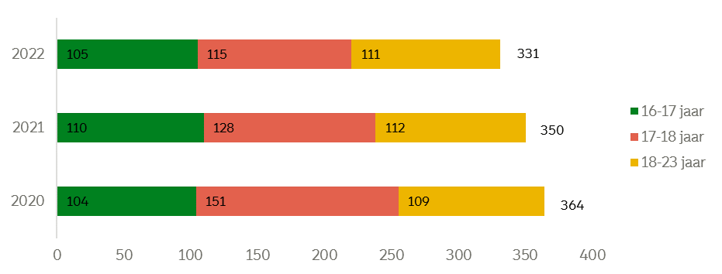
Aantal Rotterdamse 16-23-jarigen met jeugdhulp met verblijf
Bron: dashboard Transformatiemonitor GRJR; geraadpleegd 25-8-2023

Slide 7

Kwalitatieve onderzoeksmethode
(Groeps-)interviews met
20 medewerkers aanbieders
14 jongeren
Dataverzameling:
Juni-oktober 2023

Slide 8


Voorbereiding uitstroom
Werken aan doelen, maar weinig gebruik methodieken; wisselend hoe de aanpak vorm krijgt
Financiën vragen aandacht
Geen gebruik (NJI) uitstroomprofielen
Verschillende factoren spelen rol bij keuze vervolgplek
Aanbieders
Werken aan (praktische) doelen
Eigen regie, soms behoefte aan meer sturing
Ervaren druk, met name financieel
Behoefte aan meer uitleg uitstroommogelijkheden
Jongeren

Slide 9

“Ik ben al een tijdje achttien, maar als ik dan achteraf terugkijk, denk ik wel eens van misschien had ik sommige dingen kunnen vragen of dat toch niet anders kon. Want ik ging er gewoon mee akkoord dat ik naar de eerste de beste plek ging die er was omdat ik niet op de crisisopvang wou wonen, maar misschien had ik wel kunnen vragen van ik wil daarheen of ik wil daar niet heen.”
21-jarige, Kamertrainingscentra

Slide 10

Resultaten uitstroom
Geen kwantitatief beeld
Vervolgplek: een plek met bepaalde mate van begeleiding vanuit WMO
Verschillen tussen aanbieders
Vrijwel geen uitstroom naar Wlz
Rol casusregisseur bij uitstroom: capaciteit en deskundigheid van belang

Slide 11
Aanbieders: ervaren belemmeringen en behoefte
Ervaren belemmeringen bij uitstroom
Instroom jongeren met zwaardere problematiek
Financiën
Gescheiden werelden jeugdhulp en Wmo
Missen gezamenlijke verantwoordelijkheid
Verandering in woonplaatsbeginsel
Behoefte bij uitstroom
Overzicht uitstroommogelijkheden
Specifieke plekken (bijv. LVB, complexe problematiek)
Semimurale plekken en plekken met geringe mate van begeleiding

Slide 12

Aanbevelingen
Overzicht uitstroommogelijkheden voor aanbieders
Centraal aanspreekpunt gemeente
Regierol gemeente
Aanbod: meer aansluiten behoefte verblijfplekken
Inzet methodiek om jongeren voor te bereiden op uitstroom + jongeren goed informeren
Aandacht voor netwerk jongeren
Voldoende tijd en aandacht van hulpverleners
Meer cijfermatig inzicht in uitstroom

Slide 13

Meer weten?
Link naar het eindrapport:
https://onderzoek010.nl/documents/Jeugd
Petra van de Looij
Onderzoeker OBI
pm.vandelooijjansen@rotterdam.nl

